Slide 1



Slide 2

07/112019 - Everson Gouvea
Flyway
• O que é o Flyway
• Uma ferramenta de migração para banco de dados.
• Ele é baseado em apenas 7 comandos básicos:
Migrate, Clean, Info, Validate, Undo, Baseline, Repair.
• Os bancos de dados suportados são Oracle ,
SQL Server, DB2 , MySQL, etc...

Slide 3
07/112019 - Everson Gouvea
Flyway
• Como o flyway funciona?
• O flyway cria e gerencia uma tabela de meta
dados no banco de dados
• A cada script aplicado, a tabela de meta dados é
atualizada para registrar a mudança e impedir
que ela seja aplicada novamente
• Essa tabela vai conter o versionamento do banco

Slide 4

07/11/2019 - Everson Gouvea
Flyway
• Por padrão essa tabela é chamada de
Flyway_schema_history.
• Se existem mais de 1 esquema essa tabela
fica no primeiro esquema configurado

Slide 5

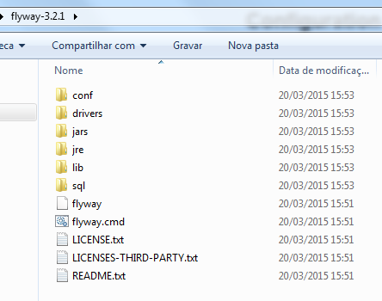
07/11/2019 - Everson Gouvea
Instalação
• Passo 1
• Apenas descompactar o flyway.zip em um diretório de sua
preferência

Slide 6

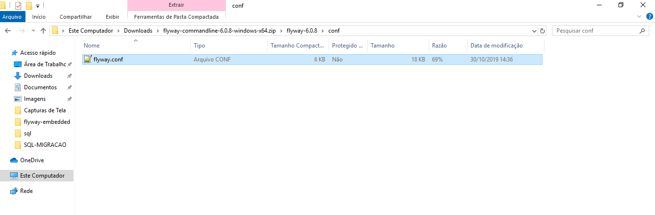
07/11/2019 - Everson Gouvea
Configuração
• Passo 2
• Editar o arquivo de configuração do flyway

Slide 7

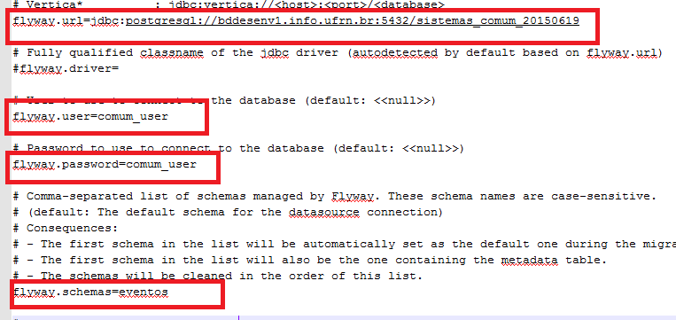




07/11/2019 - Everson Gouvea
Instalação
• Passo 2
• Editar o arquivo de configuração do flyway colocando as
configurações do banco

Slide 8

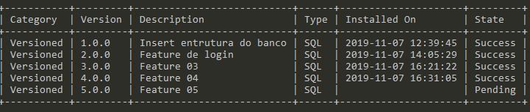


07/11/2019 - Everson Gouvea
Funcionamento
• Comando Info
• Imprime os detalhes e informações de status sobre todas as
migrações.
$flyway info

Slide 9
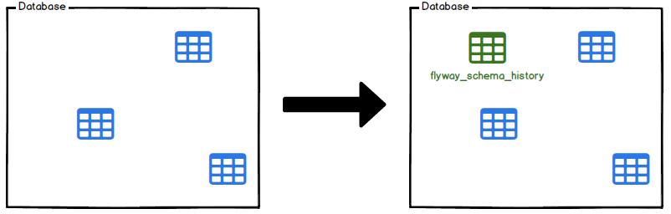
07/11/2019 - Everson Gouvea
Funcionamento
• Comando BaseLine
• Aplica todas as mudanças e marca um ponto estável
$flyway baseline

Slide 10

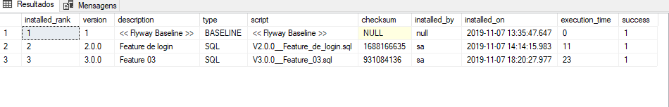
07/11/2019 - Everson Gouvea
Funcionamento
• Comando BaseLine
• Tabela de versionamento do banco criada:

Slide 11
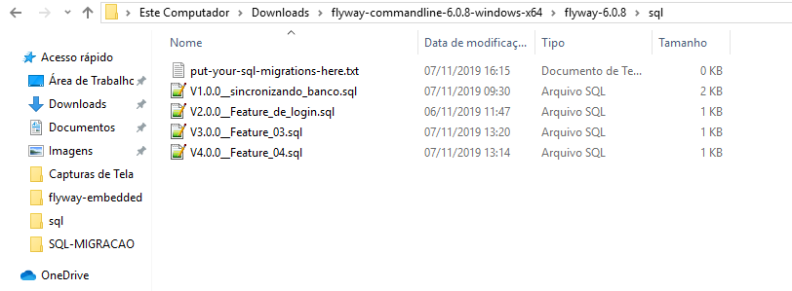
07/11/2019 - Everson Gouvea
Funcionamento
• Localização dos Scripts
• Colocar os scripts de atualização dentro da pasta sql

Slide 12

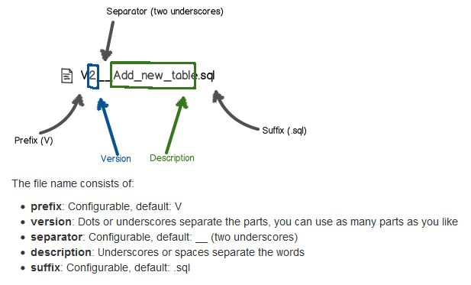
08/11/2019 – Everson Gouvea
Realizando uma atualização
• Nomenclatura padrão dos Scripts do flyway

Slide 13

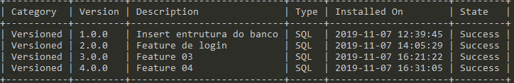


07/11/2019 - Everson Gouvea
Realizando uma atualização
• Comando Migrate
• $flyway migrate

Slide 14

07/11/2019 - Everson Gouvea
Integrando com Jenkins
• Por que integrar com jenkins ?
• Possibilita que as mudanças no banco sejam
realizadas automaticamente sem a
intervenção humana. Pode ser colocada dentro
de um pipeline com seu repositório de código.

Slide 15
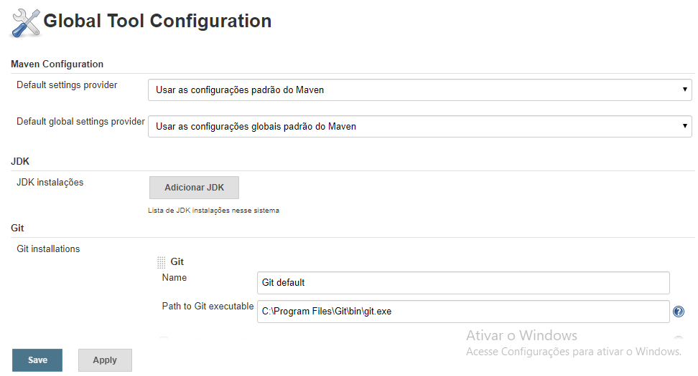
07/11/2019 - Everson Gouvea
Integrando com Jenkins
• Global Tool Configuration
• Informe o local da instalação do GIT

Slide 16
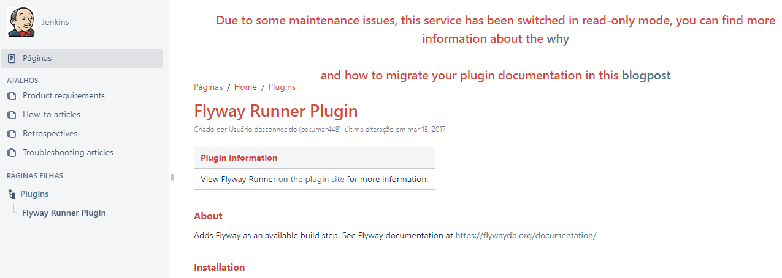
07/11/2019 - Everson Gouvea
Integrando com Jenkins
• Plugin flyway
• Realize a instalação do plugin

Slide 17
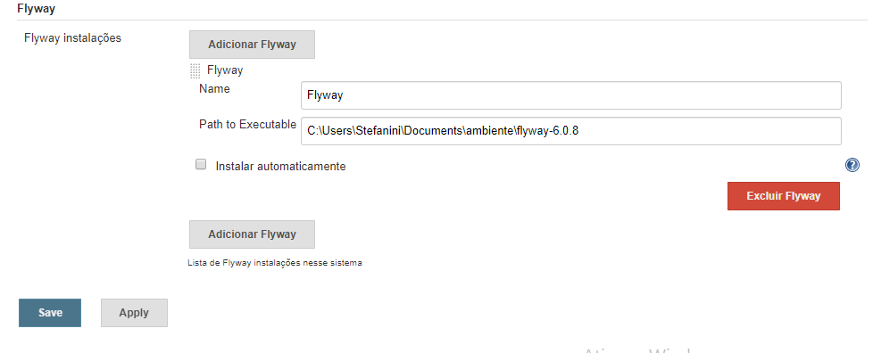
07/11/2019 - Everson Gouvea
Integrando com Jenkins
• Global Tool Configuration
• Informe o local da instalação do Flyway

Slide 18
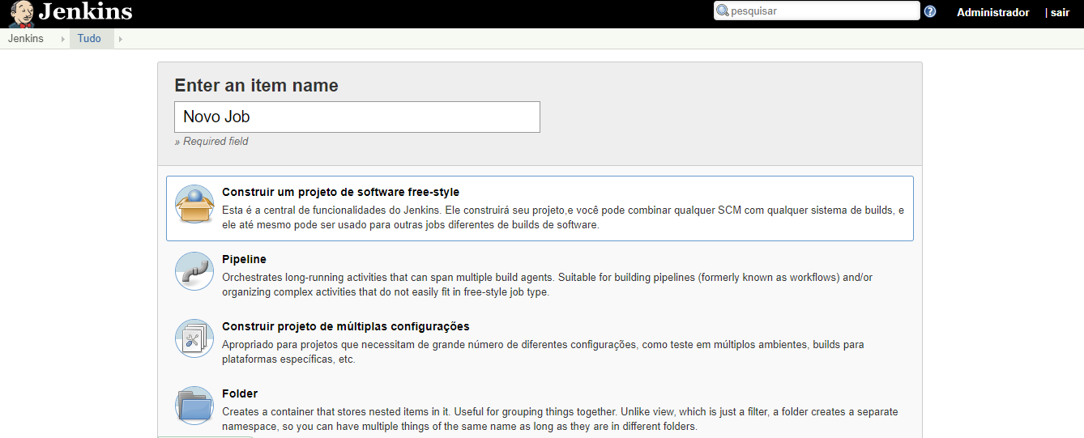
07/11/2019 - Everson Gouvea
Integrando com Jenkins
• Crie um novo Job
• Utilizei a opção free-style

Slide 19
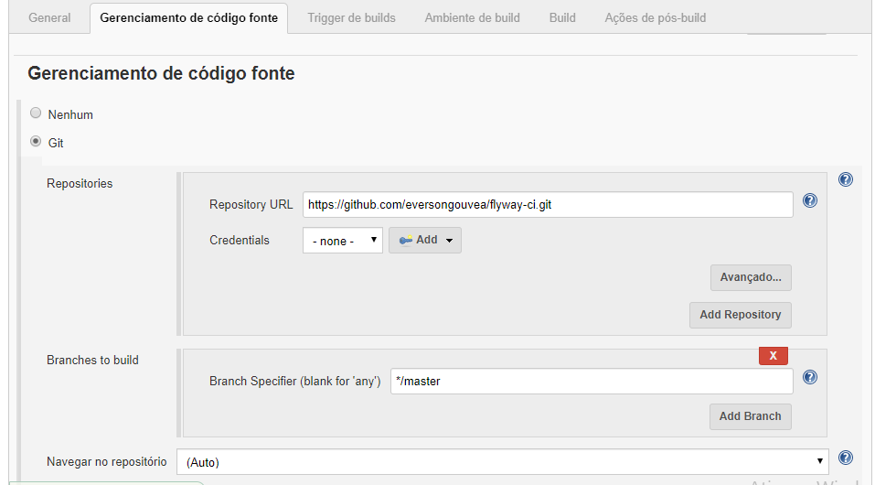
07/11/2019 - Everson Gouvea
Integrando com Jenkins
• Configure o repositório
• Esse repositório equivale a pasta sql dos scripts

Slide 20
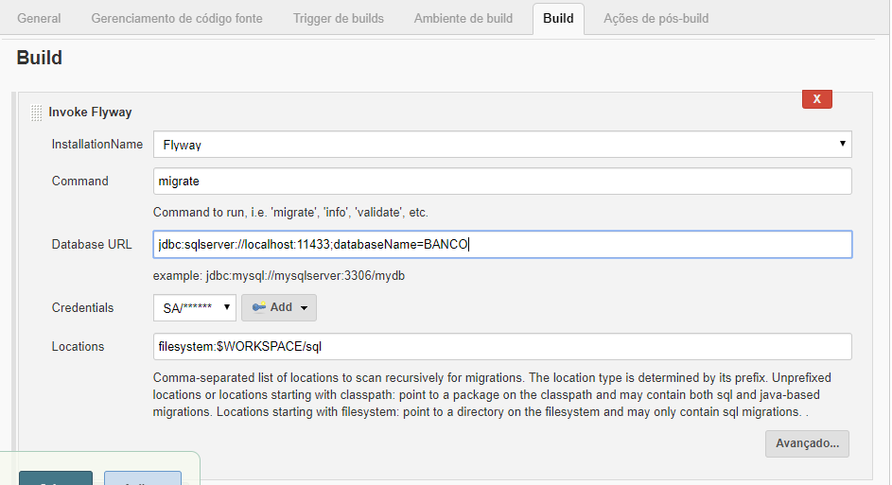
07/11/2019 - Everson Gouvea
Integrando com Jenkins
• Configure o plugin Flyway
• Essa fase equivale as configuraçoes do flyway.conf

Slide 21

07/11/2019 – Everson Gouvea
Integrando com Jenkins
• Executando Job
• Após realizar essas etapas o projeto está
integrado com o Git e o Flyway.
Os scripts .sql disponíveis no repositório, será
executado de forma automática atráves de
Webhooks ou clicando no Construir agora.

Slide 22
07/11/2019 – Everson Gouvea
Material de apoio
• Links
• https://flywaydb.org/documentation/
• https://jenkins.io/doc/
• https://guides.github.com/

